Slide 1
Souhrn ze semestrálních cvičení CV0 a CV1
27. 9. 2018
Ze0102 Kartografie
Filip Dohnal

Slide 2
Úvodem
Podepsat mapu
Dle návodu níže mapu složit
https://www.youtube.com/watch?v=i7vIcgfBa_0

Slide 3
Terénní reliéf
Charakterizuje horizontální a vertikální členitost zemského povrchu
Nejstálejší složka zemského povrchu
Skládá se z dílčích terénních tvarů:
Vyvýšené terénní tvary
Vhloubené terénní tvary

Slide 4
Kompozice topografické mapy 1:25000

Slide 5
Terénní tvary
terénní tvary dělíme:
vyvýšení
vhloubené
další dělení:
přirozené
umělé
podle polohy dělíme na:
na vrcholu vyvýšeniny
na úbočí
v údolí

Slide 6
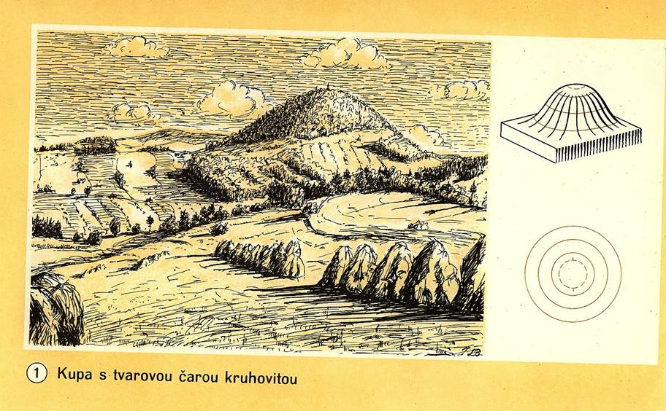

Slide 7
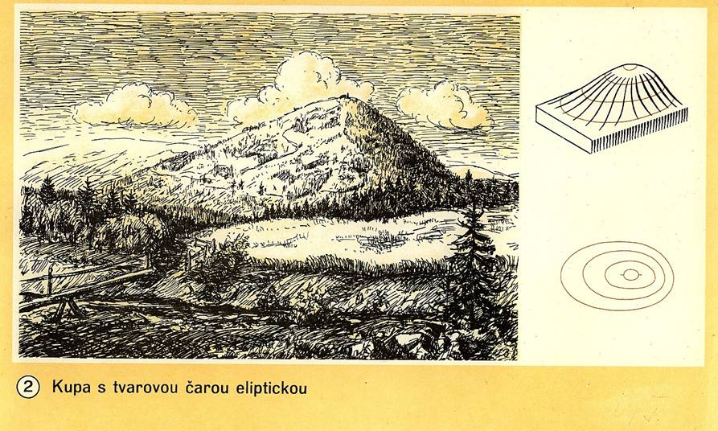

Slide 8
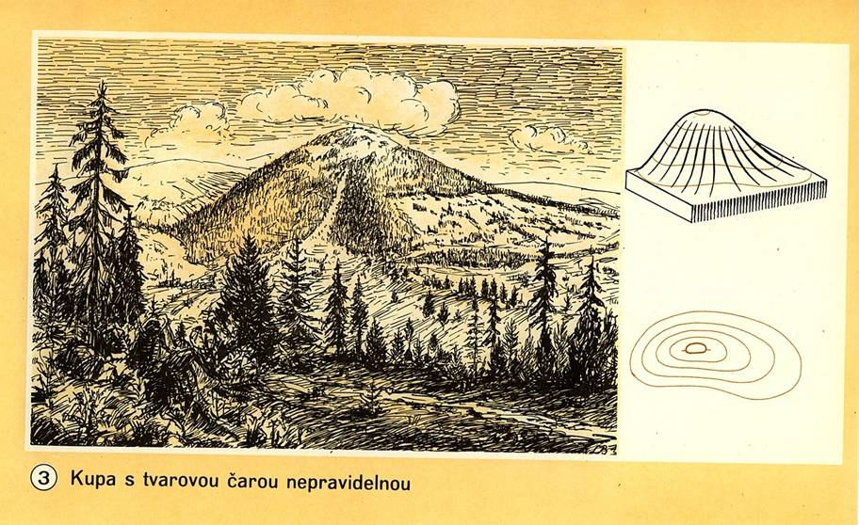

Slide 9
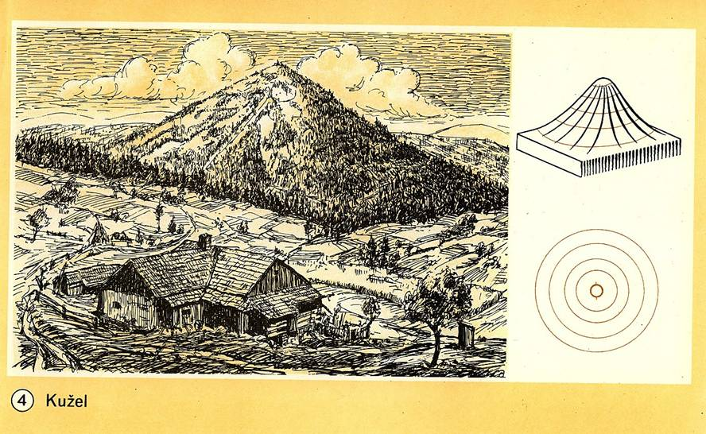

Slide 10
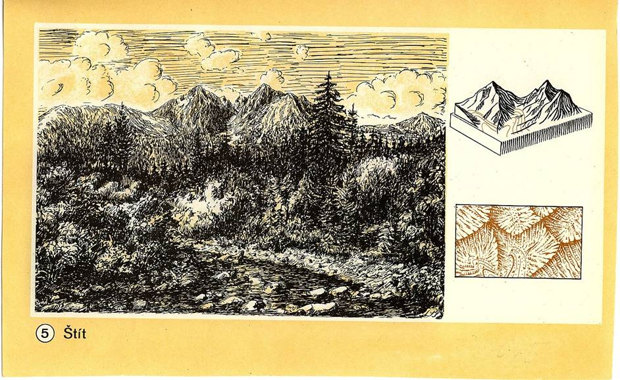

Slide 11
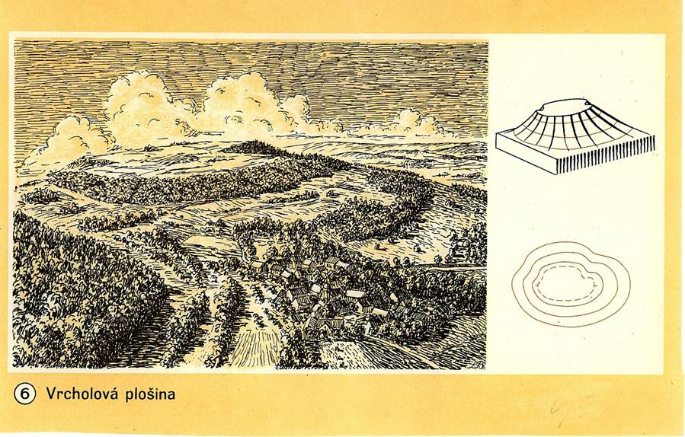

Slide 12
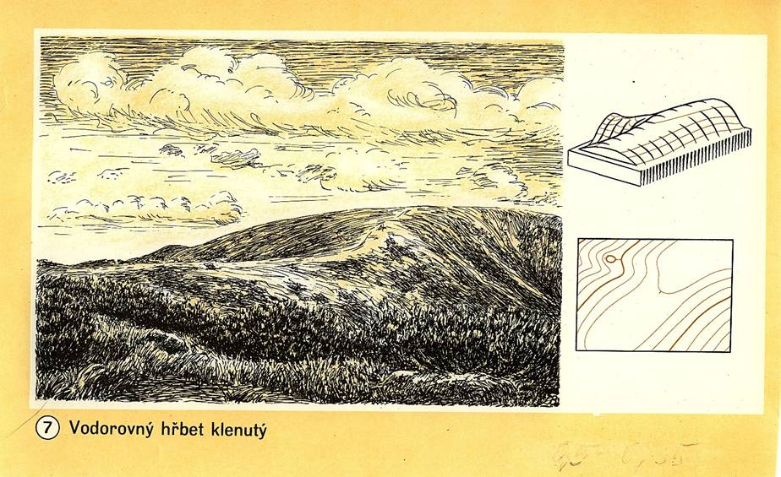

Slide 13
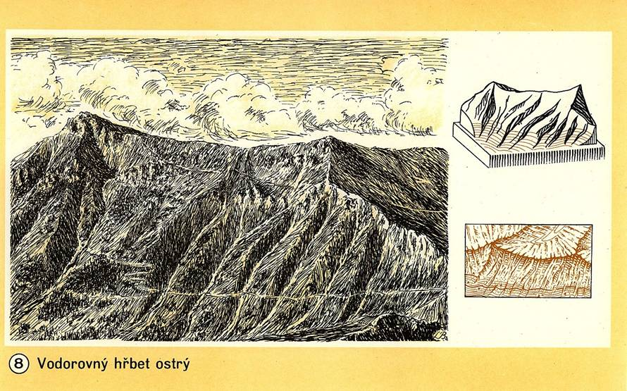

Slide 14
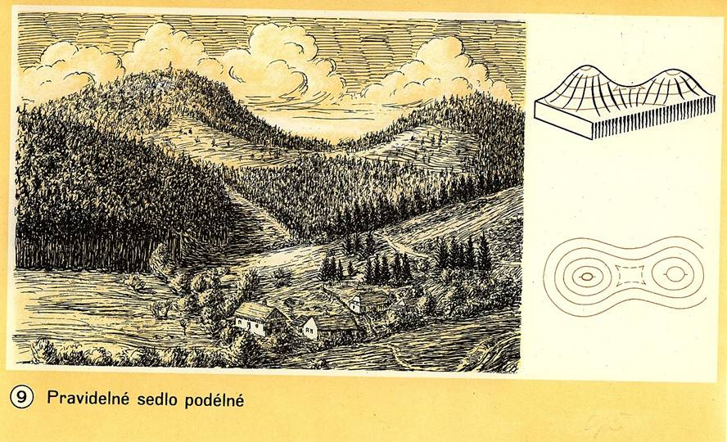

Slide 15
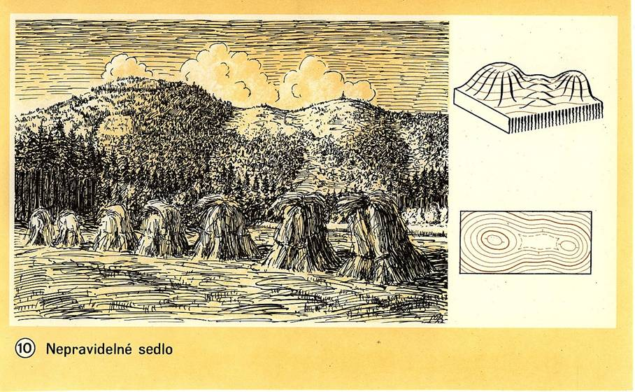

Slide 16
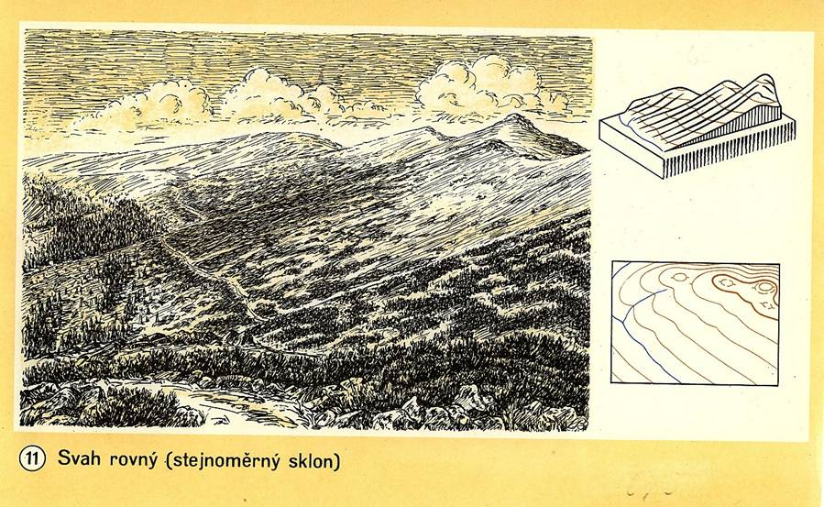

Slide 17
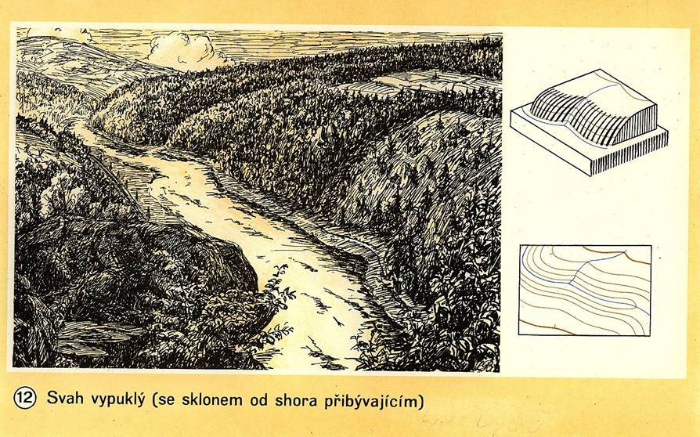

Slide 18
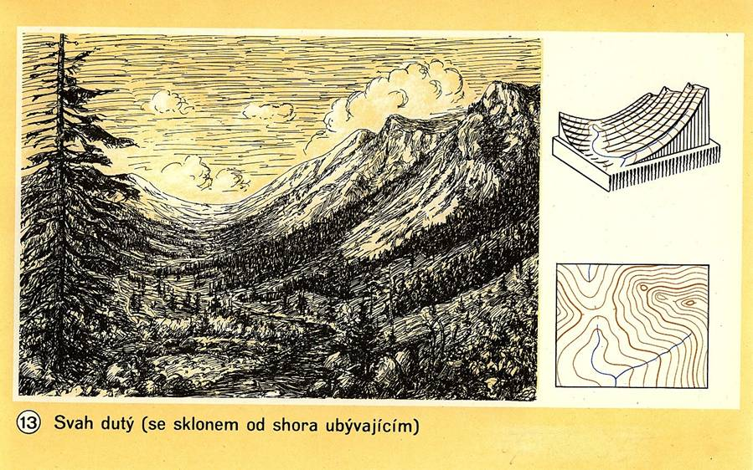

Slide 19
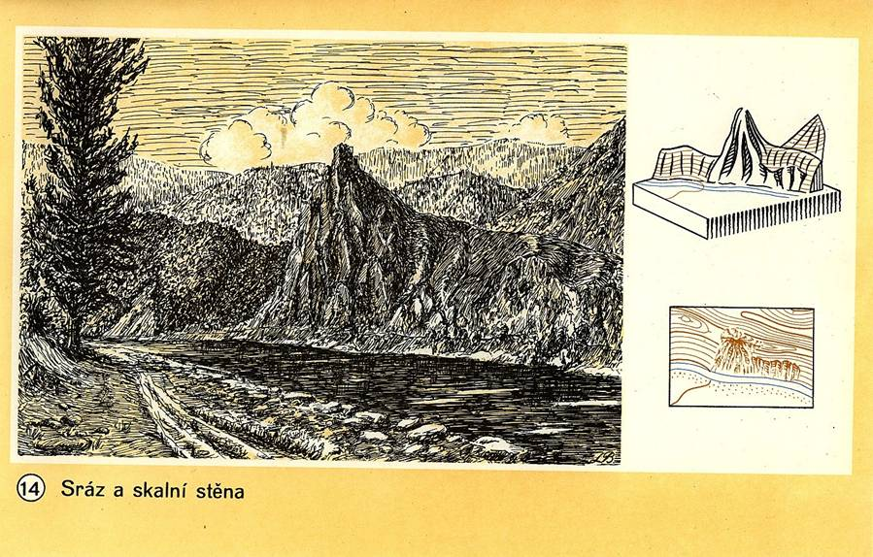

Slide 20
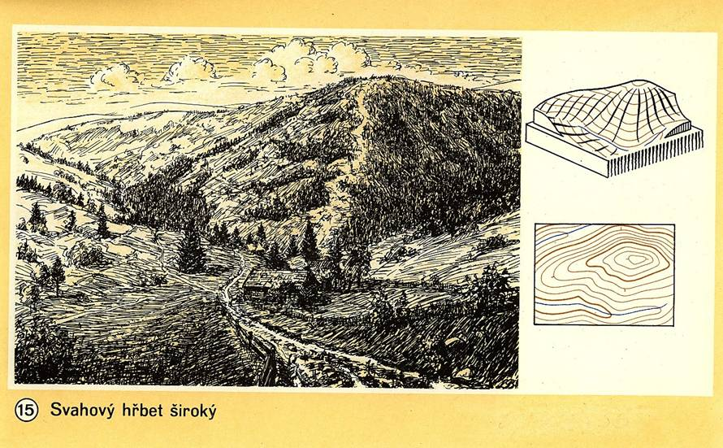

Slide 21
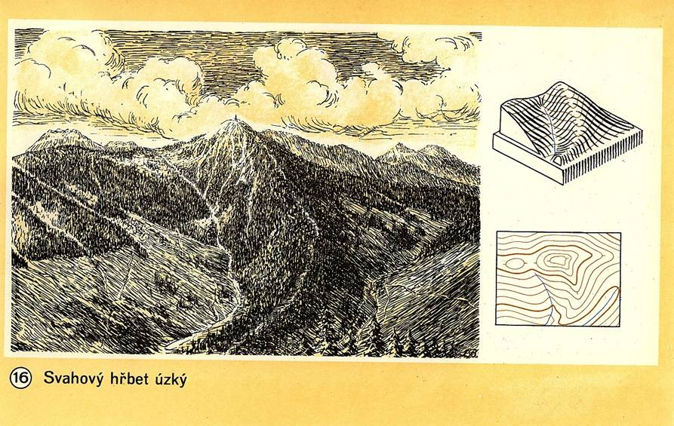

Slide 22
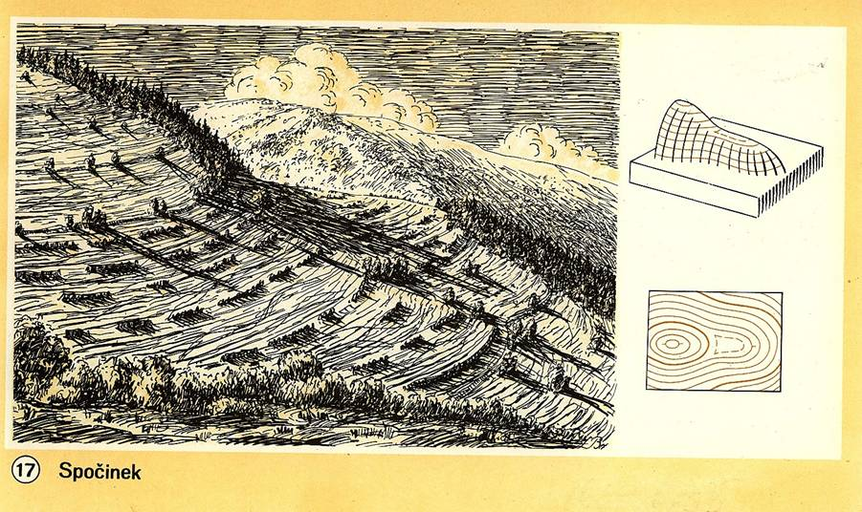

Slide 23
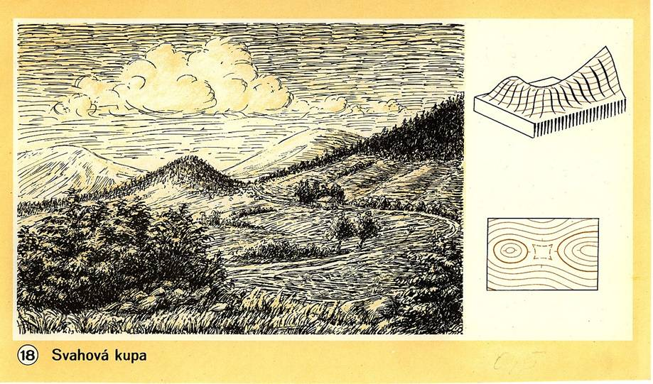

Slide 24
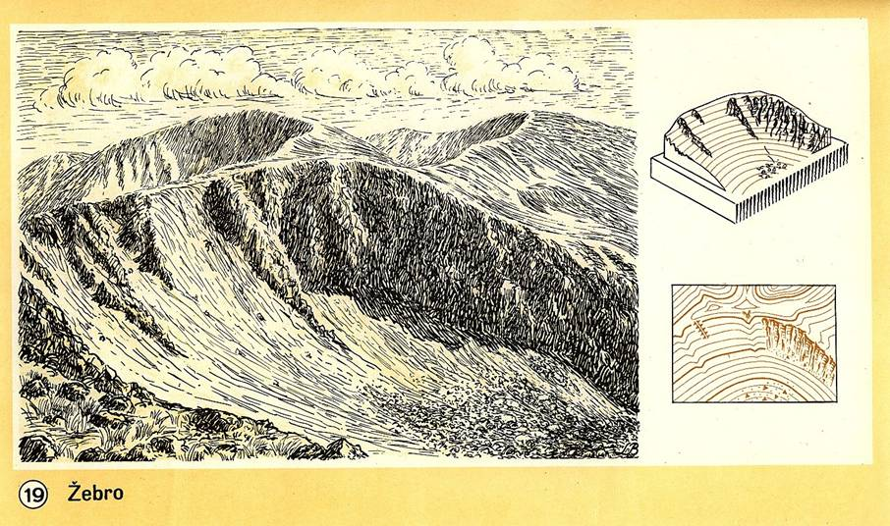

Slide 25
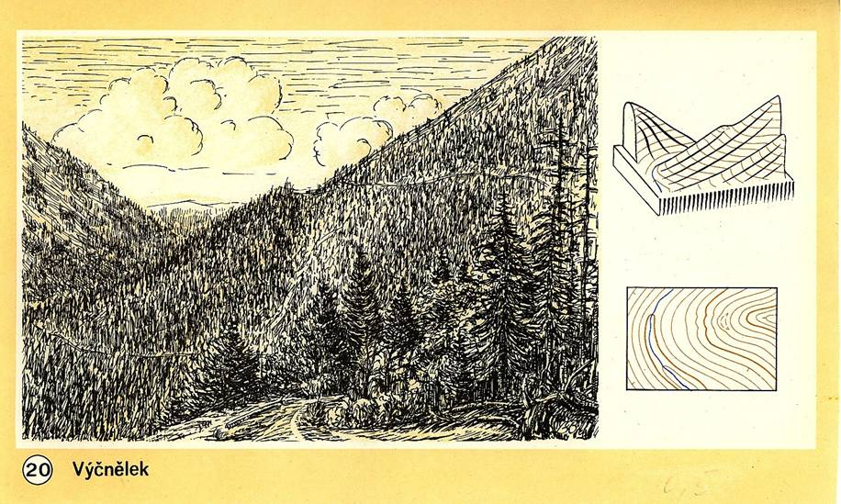

Slide 26
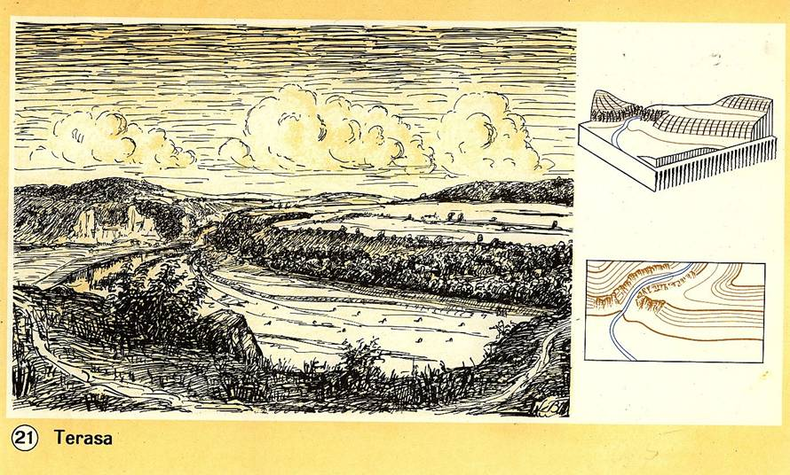

Slide 27
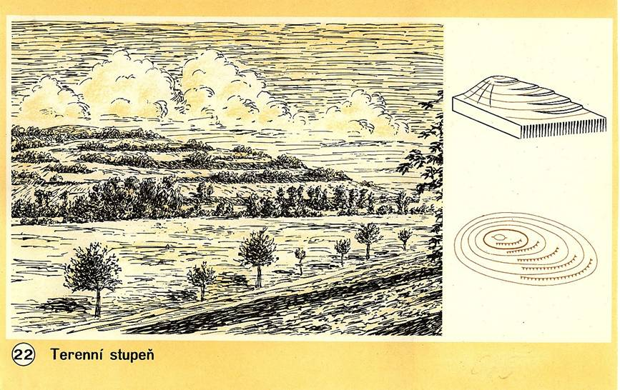

Slide 28
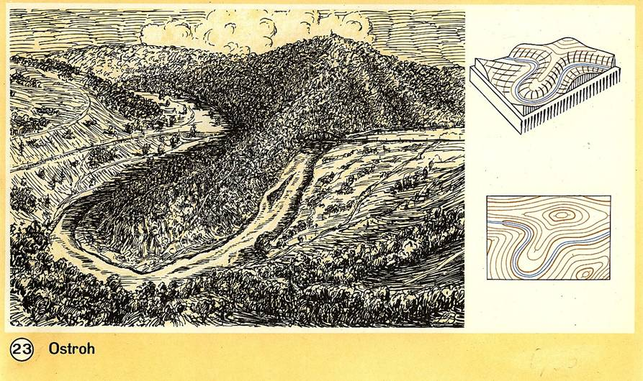

Slide 29
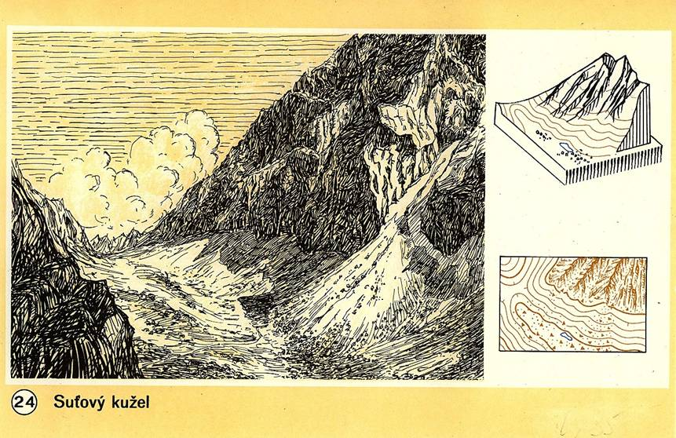

Slide 30
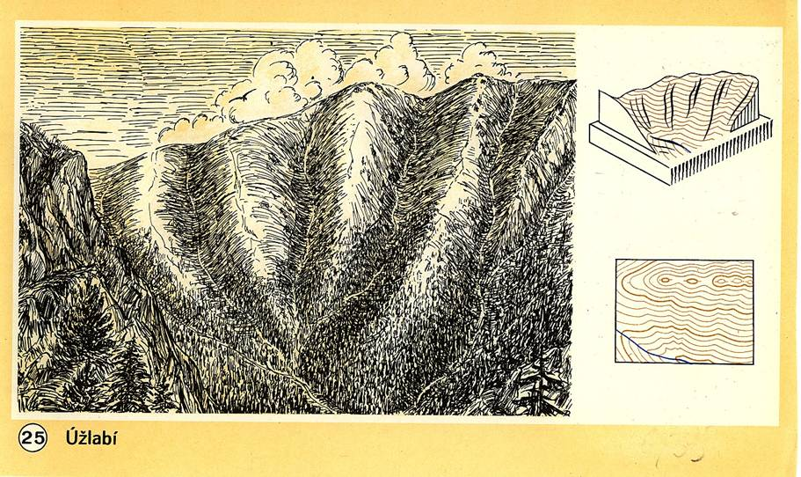

Slide 31
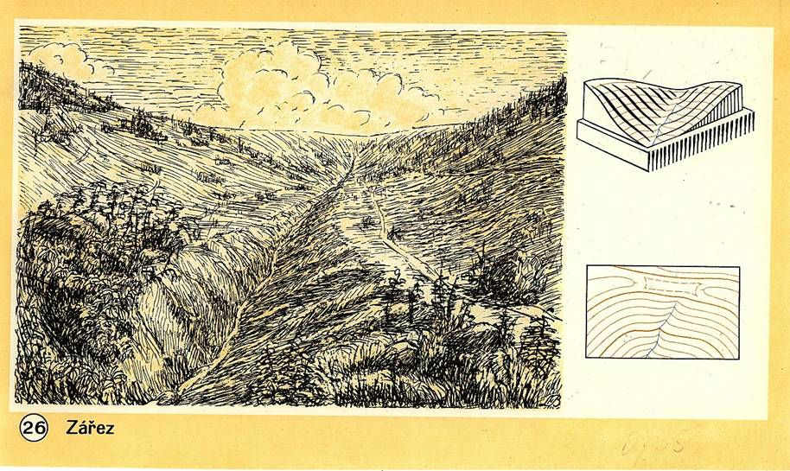

Slide 32
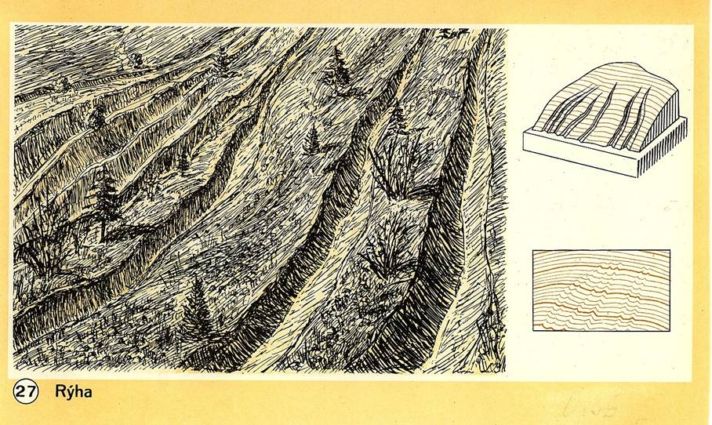

Slide 33
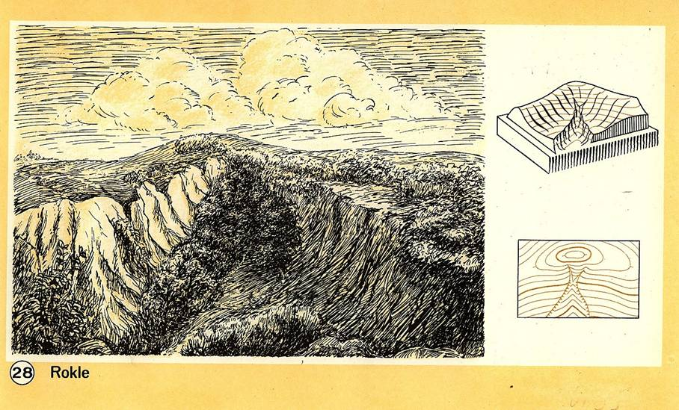

Slide 34
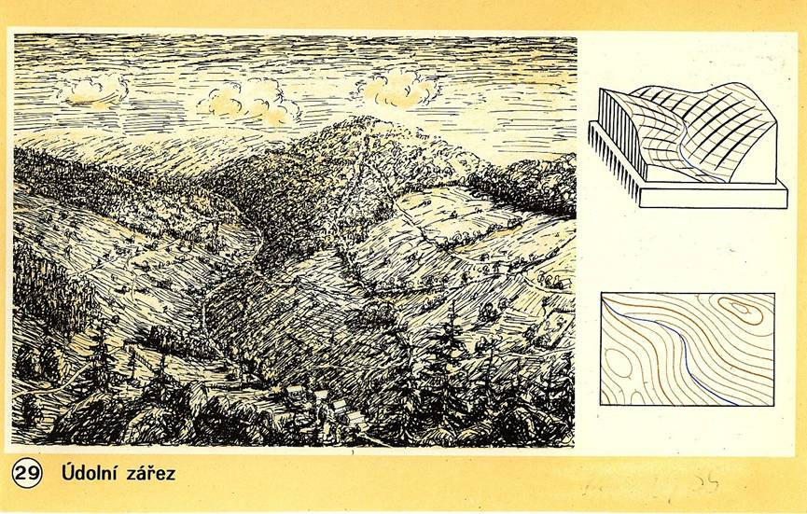

Slide 35
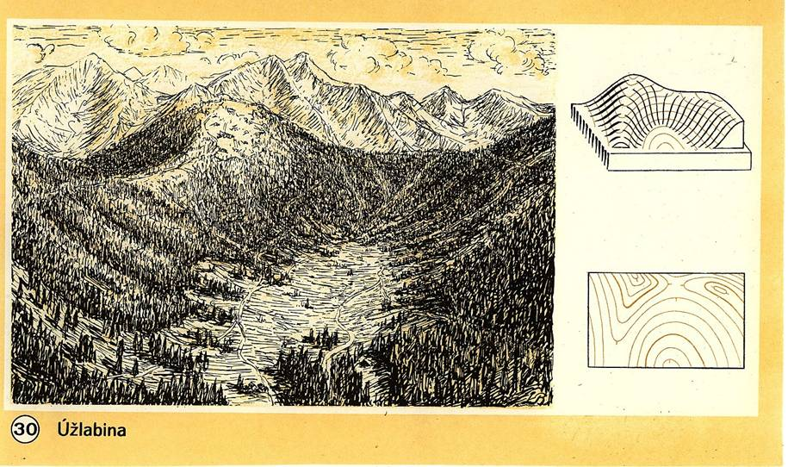

Slide 36
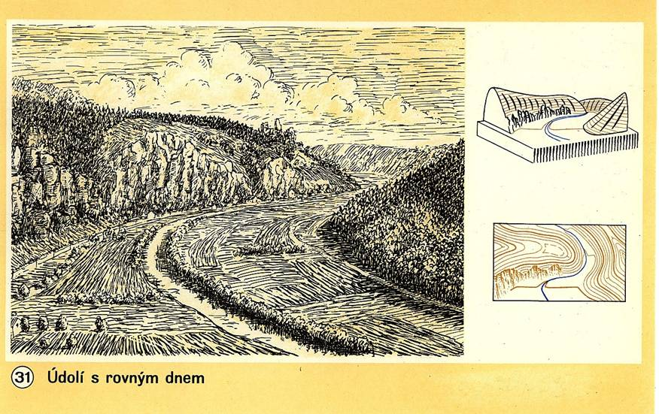

Slide 37
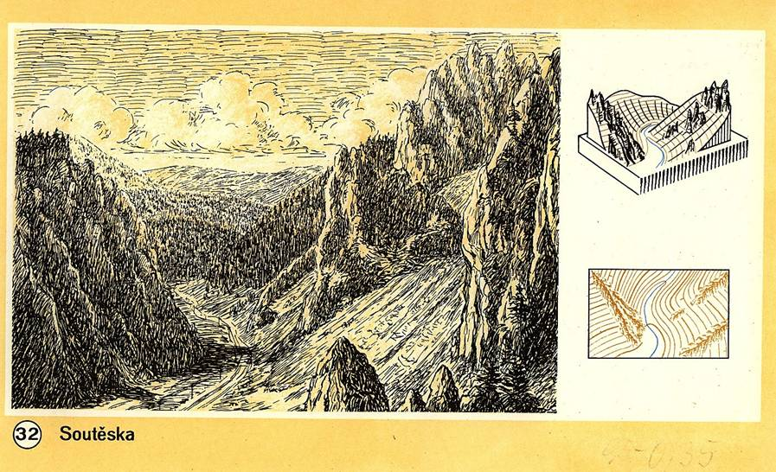

Slide 38
Doporučený link
https://geography.upol.cz/soubory/studium/e-ucebnice/Smolova-2010/projekt.html

